Slide 1
ROMANTIZAÇÃO DA MATERNIDADE E SUAS CONSEQUÊNCIAS PARA A MULHER
Palestrante: Renata Rabelo – Psicóloga Clínica

Slide 2
Ideias romantizadas em relação à maternidade
Periodo de plenitude na vida da mulher
Instinto materno
Possibilidade de conciliar os desejos da mulher com os deveres de mães (Elisabeth Badinter)
Decisão por ter filhos baseada no afeto e nas normas
Fantasia apenas em relação ao amor e à felicidade
O filho irá fortalecer o casamento
Enquadramento em um padrão de criação esperado pela sociedade

Slide 3
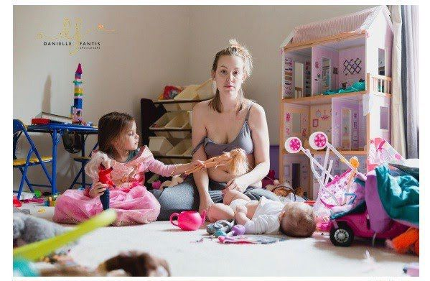
A realidade em relação à maternidade
Maior período de instabilidade emocional da vida da mulher
Toda a carga mental em relação aos cuidados com o bebê em cima dessa mãe
Mito do instinto materno
Mudança drástica do “Eu quero tudo” – “Eu lhe devo tudo”
Instabilidade no relacionamento do casal
Tentativa de se enquadrar nas expectativas da sociedade e esconder os sentimentos ruins em relação à maternidade (esgotamento, frustração, solidão, alienação e culpa)

Slide 4
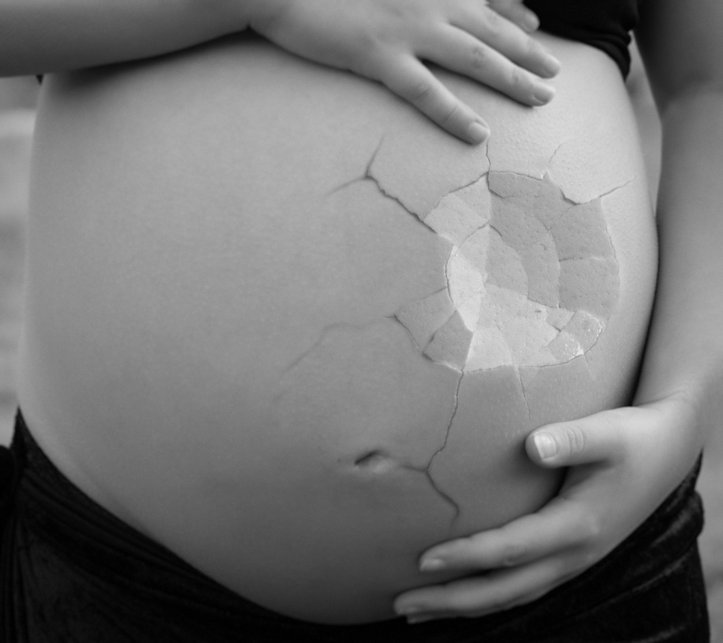
Transtornos mentais perinatais
Depressão na gestação
Depressão “pós parto”
Transtornos de Ansiedade
Psicose Puerperal

Slide 5
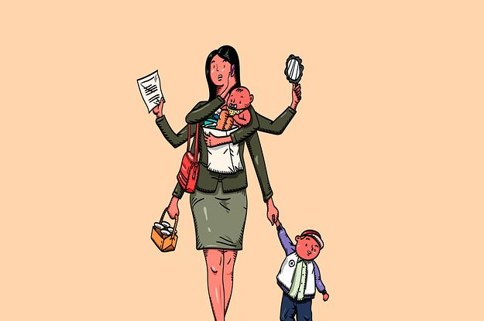
Carga mental materna

Slide 6
Mito do Instinto Materno

Slide 7
“Eu quero tudo” – “Eu lhe devo tudo”

Slide 8
Instabilidade no relacionamento do casal

Slide 9
Busca por atender às expectativas da sociedade e esconder os próprios sentimentos

Slide 10
Como tornar esse período mais leve
Preparação emocional
Alinhamento de expectativas e comunicação do casal
Conhecimento em relação aos cuidados com o filho e formas de criação
Conversar com pais de referência (diferentes pontos de vista)
Falar sobre medos e angustias
Rever estratégias e caminhos sempre que necessário
Rede de apoio pessoal e profissional
Busca por ajuda profissional caso necessário

Slide 11
OBRIGADA!
Renata Rabelo
renatarabelo.psi@gmail.com

